Slide 1
Hi!ckathon 2

Slide 2
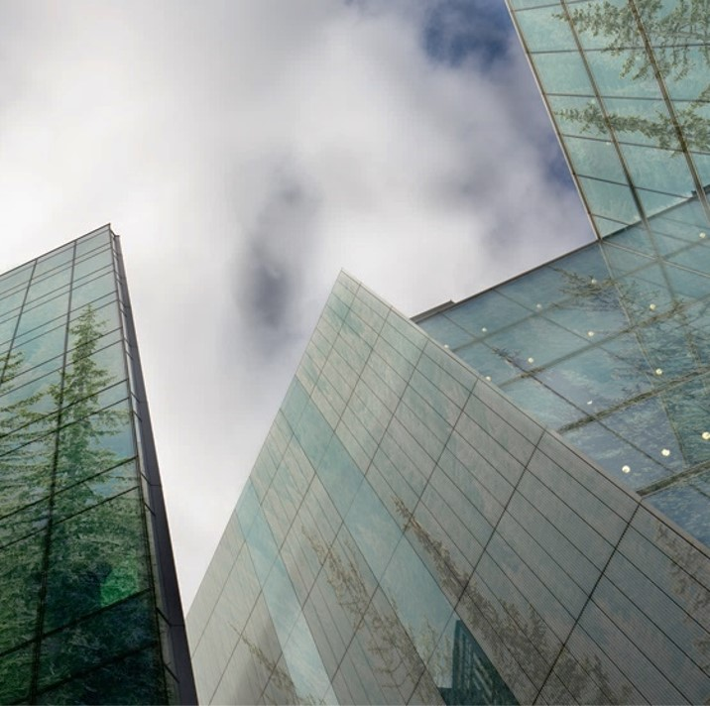
Agenda
Présentation de Hi! PARIS
Le Hi!ckathon n°2 de Hi! PARIS
Présentation détaillée du sujet
Zoom sur la donnée
Métrique d'évaluation
Notre démarche
Prix et livrables
Composition des équipes
Digital tools presentation
Logistique
Outils utilisés
Votre rôle en tant que coach

Slide 3



Qu’est-ce que Hi! PARIS?
Hi! PARIS est un centre multidisciplinaire d’IA et d’analyse de données pour la Science, Technologie, Business et la Société.
Créé en septembre 2020 par des institutions de premier plan :
&
Avec le soutien de 5 entreprises mécènes :

Slide 4


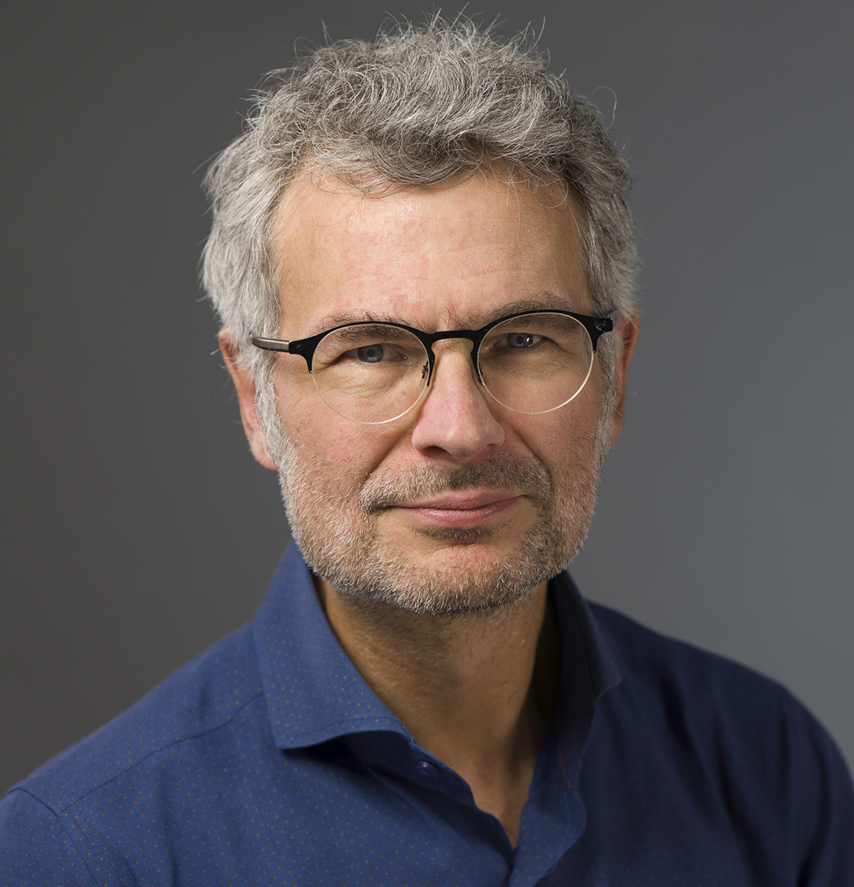


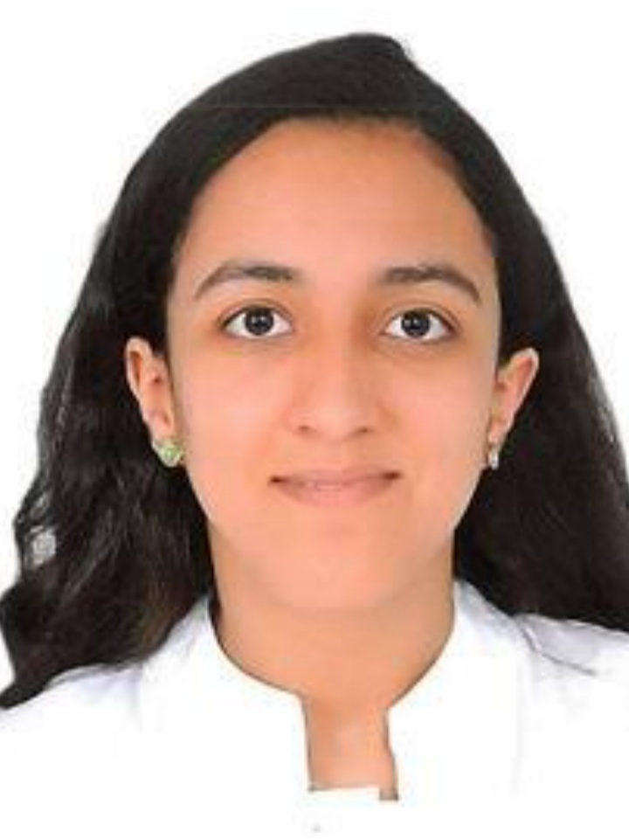
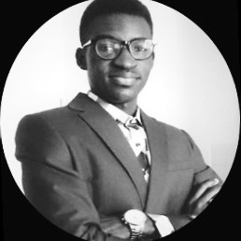
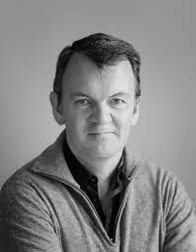
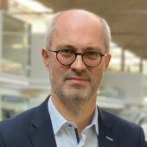




Qui sommes-nous ?
L’équipe du projet Hi! PARIS
L’équipe de préparation et d’animation
Gaël Richard
Executive Director – Hi! PARIS
Beatrice Arnulphy
Project Manager – Hi! PARIS
Eloi Jabet
Managing consultant
Ghita Laissaoui
Consultant
Alioune Ka
Data Scientist
Emmanuel Gobet
Professor - Polytechnique
Vincent Fraitot
Professor - HEC
Ghislain Mazars
Founder – Ubeeko
Mohamed Ihaddadene
Data Scientist
Yassine Loqmane
Consultant
Thibault Venet
Data Scientist

Slide 5
Agenda
Présentation de Hi! PARIS
Le Hi!ckathon n°2 de Hi! PARIS
Présentation détaillée du sujet
Zoom sur la donnée
Métrique d'évaluation
Notre démarche
Prix et livrables
Composition des équipes
Digital tools presentation
Logistique
Outils utilisés
Votre rôle en tant que coach

Slide 6



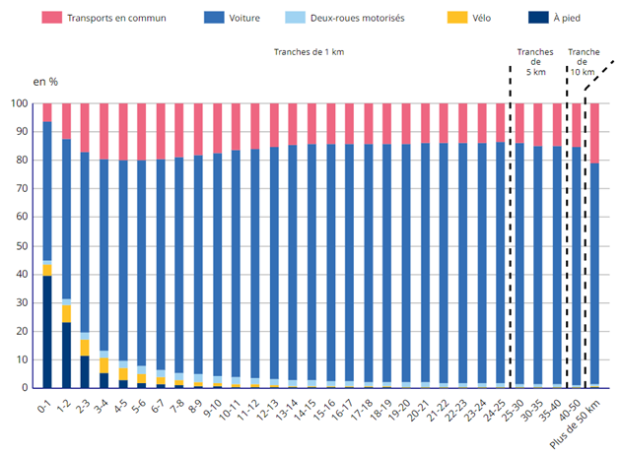
Présentation du challenge
Contexte
Sujet
Finalités
Point de vue business
Support aux études de lignes de transport en commun en impliquant les différents acteurs publics (collectivités, entreprises de transports en commun…), privés (transports d’entreprise), ou la priorisation de la création d’infrastructure vélos / les zones prioritaires / l’attribution de plans d’aide à l’achat de vélos…
Point de vue pédagogique
Technique de pointe : Computer Vision et Feature Engineering
Bonne pratique : code au format PEP8, réduction de l’empreinte carbone d’un modèle IA
Gestion de projet IA : développer du code en communauté, découpage et modularité, sensibilisation à l’industrialisation
Business : la technique au service du business, art du pitch au travers des idées de déploiement de l’algorithme
Livrables attendus :
Résultat du modèle
Dossier scientifique
Justification de l’approche Data Science
Best practice frugalité de la Data
Pitch business
Etude INSEE :
« La voiture reste majoritaire pour les déplacements domicile-travail, même pour de courtes distances. »
Enoncé
« Dimensionnement de l'empreinte carbone du parc de voiture des employés d'une entreprise. »
Objectif
Réduire la portion « Voiture » du graphe est un projet complexe qui nécessite les forces convergentes des entreprises, des employés, des pouvoirs publics à l’échelle locale et nationale.
Données open source
Base de données d’images de voitures labélisées
Base de données des émissions carbone associées à chaque modèle de voiture
Figure - Mode de déplacement principal pour se rendre au travail selon la distance à parcourir
Source : https://www.insee.fr/fr/statistiques/5013868

Slide 7
Agenda
Présentation de Hi! PARIS
Le Hi!ckathon n°2 de Hi! PARIS
Présentation détaillée du sujet
Zoom sur la donnée
Métrique d'évaluation
Notre démarche
Prix et livrables
Composition des équipes
Digital tools presentation
Logistique
Outils utilisés
Votre rôle en tant que coach

Slide 8




Focus sur la donnée
Stanford Dataset
+16m voitures de 196 modèles
http://ai.stanford.edu/~jkrause/cars/car_dataset.html
Ech. Train
Ech. Test
Open Images Dataset V6
+1M d’images de 600 objets
https://storage.googleapis.com/openimages/web/download.html
Echantillonnage
Ech. de modèles de voitures
Transformation
Labels du Train
Labels du Test
Open Data Soft
Emisson de CO2 par véhicule
https://public.opendatasoft.com/explore/dataset/vehicules-commercialises
Empreinte Carbone
Échantillonnage
Transformation
2600 en train et 1000 en test
Les échantillons sont constitués de 50% de voitutres et 50% de non voitures.
Seuls 100 modèles de voitures sur les 196 ont été échantillonnés
Hasher les noms originaux des images
Ajouter de bruits sur 10% des données :
Des carrés noirs, Flottage, luminosité, suppression de labels.
Notes:
Composition globale du dataset
Mixte des trois sources de donnée
Traitement des données
Ech. : selection de 2600 d’image train et 1000 image test avec leur annotations
tranfo. : ajouter des bruis sur 10% des images à la fois sur le train et sur le test (carrées noirs, fouttages, luminosité) modifier les nom des images avec une methode de hashage,
En sortie nous avons :
un couple d’images au format jpg et un fichier csv contenant les labels et les coordonnées des bounding box associés
Couple d’images jpg des ech. de chaque modèle (environ 3 de chaque sous différents angles de vue) + un csv contenant les emissions carbone de chaque modèle de voiture

Slide 9
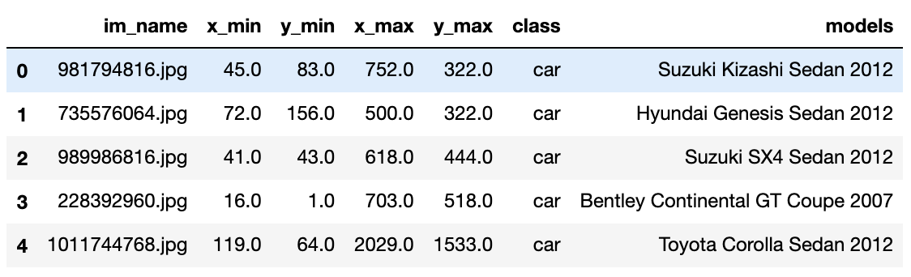
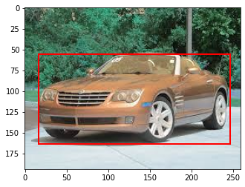
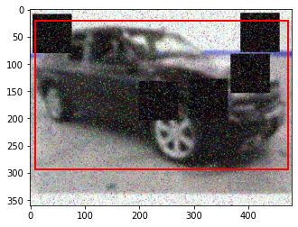
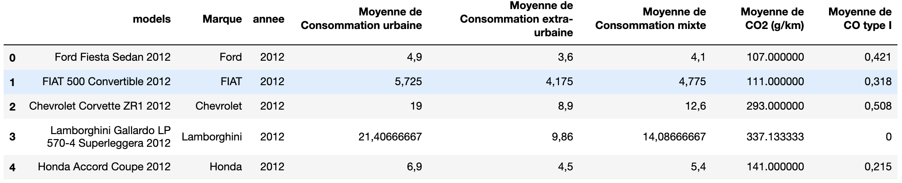

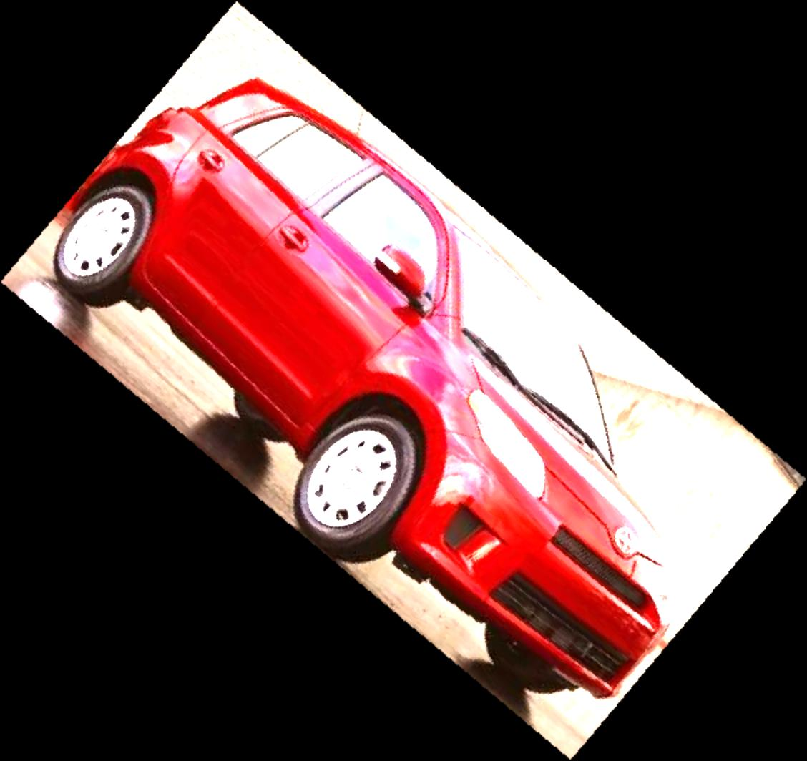
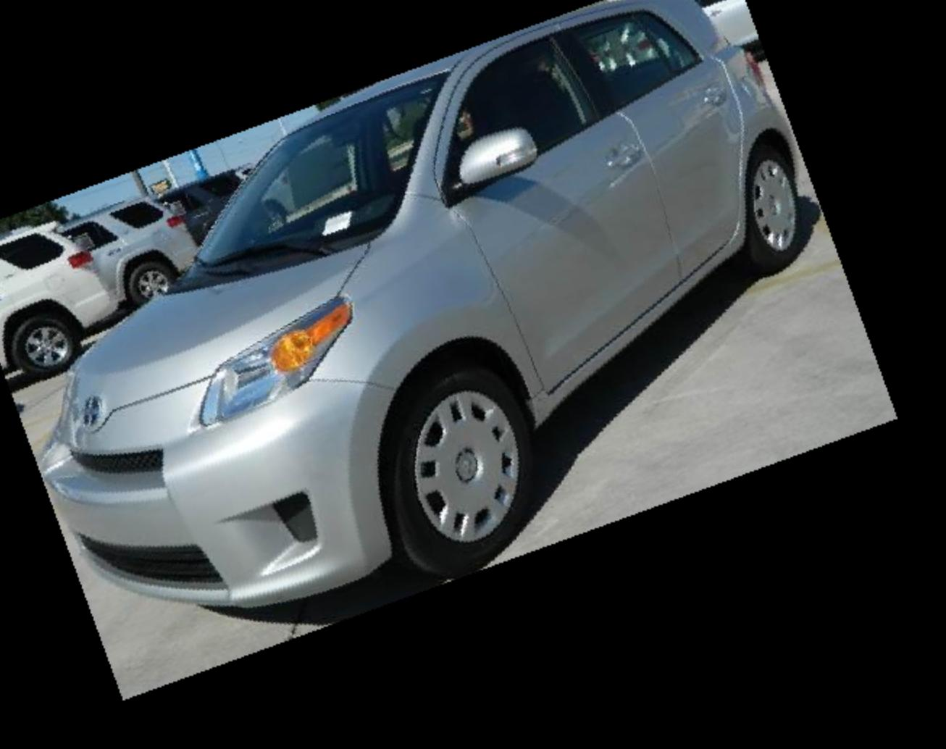
Hickathon 2
Focus sur la donnée
Table des labels
Exemple d’images de voitures
Table des emissions Carbone
Exemple d’échantillon du modèle Scion xD hatchback 2012
Notes:
Un visuel sur la donnée :
Du coté des labels on a xmin qui représente… xmax, …
Présenter la table des emissions carbone (focus sur la clé et la colonne CO2)
A droite des exemple d’image …;
Des question ?

Slide 10
Agenda
Présentation de Hi! PARIS
Le Hi!ckathon n°2 de Hi! PARIS
Présentation détaillée du sujet
Zoom sur la donnée
Métrique d'évaluation
Notre démarche
Prix et livrables
Composition des équipes
Digital tools presentation
Logistique
Outils utilisés
Votre rôle en tant que coach

Slide 11
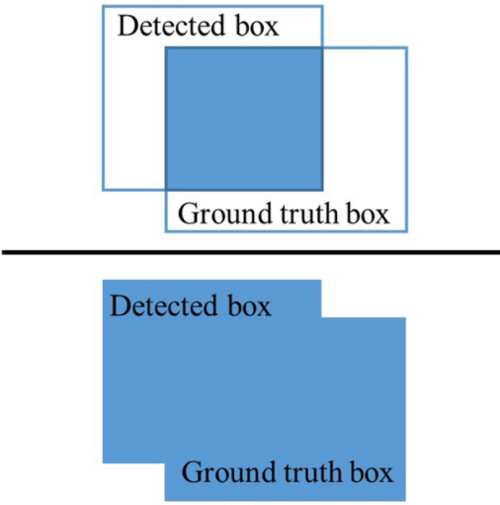
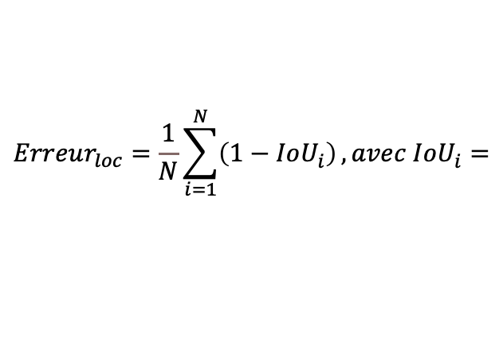
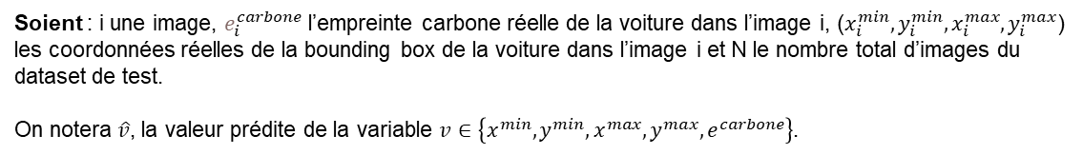
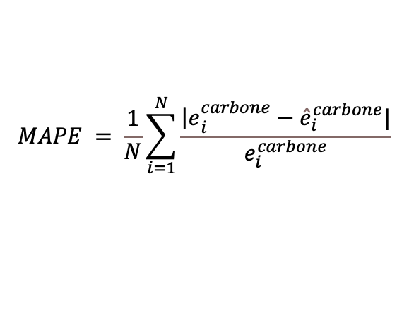
Métrique d'évaluation
Soient : i une image, $e_{i}^{carbone}$ l’empreinte carbone réelle de la voiture dans l’image i, ($x_{i}^{min},y_{i}^{min},x_{i}^{max},y_{i}^{max}$) les coordonnées réelles de la bounding box de la voiture dans l’image i et N le nombre total d’images du dataset de test.
On notera $\hat{v}$, la valeur prédite de la variable $v∈\left\{x^{min},y^{min},x^{max},y^{max},e^{carbone}\right\}$.
Output pour l’image i : $\left[{\hat{x}}_{i}^{min},{\hat{y}}_{i}^{min},{\hat{x}}_{i}^{max},{\hat{y}}_{i}^{max},{\hat{e}}_{i}^{carbone}\right]$ car il y a qu’un seul objet par image.
01
$$Erreur_{loc}=\frac{1}{N}\sum_{i=1}^{N}{\left(1−IoU_{i}^{ }\right)}, avec IoU_{i}^{ }=$$
02
$$MAPE = \frac{1}{N}\sum_{i=1}^{N}{\frac{{\left|e\right.}_{i}^{carbone}−{\hat{e}}_{i}^{carbone}|}{e_{i}^{carbone}}}$$
$$Erreur_{totale}=0,7 .Erreur_{loc}+0,3 . MAPE$$
Remarques :
On accorde + de poids à $Erreur_{loc}$ car, en moyenne, ne peut pas détecter une voiture a un plus grand impact que se trompe de modèle.
Si l’image ne contient pas de voiture, le vecteur attendu est [0,0,0,0,0] si non, Erreur de loc et le MAPE sont égale à 1
Notes:
Presenter la sortie et pourquoi
Présenter les deux métriques et dire qu’elle ont les mm ordres de grandeur
Présenter la métrique globale et le choix des poids (0.7 et 0.3)

Slide 12
Agenda
Présentation de Hi! PARIS
Le Hi!ckathon n°2 de Hi! PARIS
Présentation détaillée du sujet
Zoom sur la donnée
Métrique d'évaluation
Notre démarche
Prix et livrables
Composition des équipes
Digital tools presentation
Logistique
Outils utilisés
Votre rôle en tant que coach

Slide 13
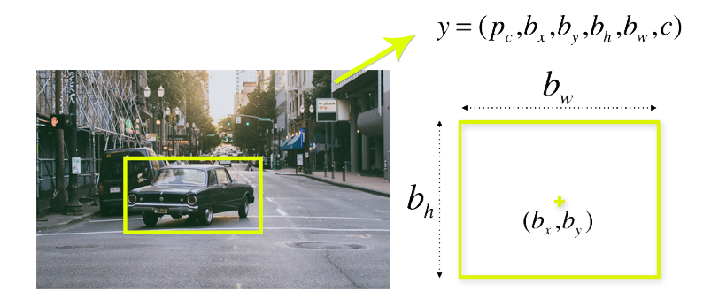
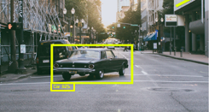

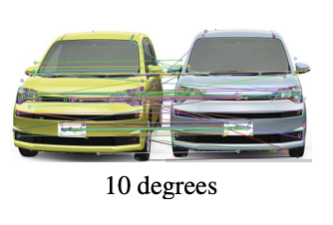
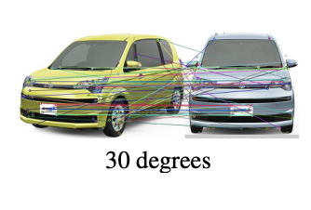
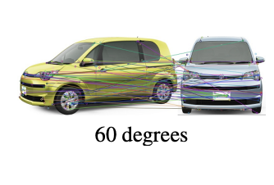
Notre approche en 3 étapes
01
Deep Learning pour détecter une voiture dans une image
YOLO simplifié
Car :92%
02
Car :92%
Extraction de l’information utile
Crop
03
Identification des modèles de voiture en utilisant des points de repère
ORB,
SIFT
MODEL RECOGNITION BY KEYPOINT MATCHING : http://hvrl.ics.keio.ac.jp/paper/pdf/international_Conference/2013/ICME_IMV2014_shinozuka.pdf
Notes:
Une approche en deux étapes :
Une partie detection avec un YOLO simplifié ( décrire le yolo à l’oral )
Une partie identification
Une fois que le yolo detecte une voiture, on le crop en utilisant les bbox prédites et on utilise un algo ORB pour faire un scoring et prendre le modèle du score max
Des questions ?

Slide 14
Agenda
Présentation de Hi! PARIS
Le Hi!ckathon n°2 de Hi! PARIS
Présentation détaillée du sujet
Zoom sur la donnée
Métrique d'évaluation
Notre démarche
Prix et livrables
Composition des équipes
Digital tools presentation
Logistique
Outils utilisés
Votre rôle en tant que coach

Slide 15





Prix
Opportunité commerciale
L'opportunité commerciale récompense l'équipe qui s'est le mieux projetée dans un contexte de marché grâce à un discours vidéo percutant.
Approche scientifique
L'approche scientifique récompense l'équipe qui démontre le mieux sa capacité à justifier sa démarche et à se confronter à l'état de l'art en Data Science.
Excellence technique
L'excellence technique récompense le modèle ayant obtenu le score le plus élevé. Ce score est une mesure synthétique de la précision du modèle et de ses performances environnementales.
Interdisciplinarité
Récompense l'équipe qui a su le mieux combiner plusieurs disciplines dans la réalisation du dossier de démarche scientifique et de la vidéo d'opportunité commerciale.
Innovation
L'innovation récompense l'équipe qui a produit une solution originale, inattendue mais pertinente.
Notes:
Nous avons 5 prix décernés par les 5 mécènes :
Le projet qui

Slide 16



Livrables
CSV
Soumission finale
Dossier scientifique
Pitch business
DOSSIER SCIENTIFIQUE
Soumission FINALE
PITCH BUSINESS
1. Vue d’ensemble​
Contexte du projet et description ​
Scope du projet​
Présentation du groupe​
Gestion des tâches​
2. Gestion de projet
Compréhension des données​
Prétraitement des données​
Modélisation​
Stratégie de déploiement​
3. Limitation de l’empreinte carbone​
4. Conclusion
Fichier au format csv dont les colonnes correspondent aux coordonnées de la sortie impose.
Evalution automatique de la métrqique définie via un module de la HFactory.
Classement basé sur la métrique scientifique.
Vidéo courte de 2 min.
Explorer l'impact commercial et/ou sociétal du sujet.
Notes:
3 livrables :
Soumission finale (au format csv)
Dossier scientifique au format md
Pitch business (vidéo de 2 min)

Slide 17
Agenda
Présentation de Hi! PARIS
Le Hi!ckathon n°2 de Hi! PARIS
Présentation détaillée du sujet
Zoom sur la donnée
Métrique d'évaluation
Notre démarche
Prix et livrables
Composition des équipes
Digital tools presentation
Logistique
Outils utilisés
Votre rôle en tant que coach

Slide 18
Composition des équipes
Equipes de 3 à 7 personnes
Mixité des équipes
Constitution autonome des équipes
Niveau hétérogène
Notes:
Pour répondre à la problématique et aux attendus :
Equipe allant de 3 à 7 personnes
Les participants ont constitué eux-mêmes leur équipe
Nous favorisons la mixité des équipes d’un point de vu compétences et institutions
On aura des profils orientés DS, DE, et Business
REX : niveau assez hétérogène d’un point de vue DS

Slide 19
Agenda
Présentation de Hi! PARIS
Le Hi!ckathon n°2 de Hi! PARIS
Présentation détaillée du sujet
Zoom sur la donnée
Métrique d'évaluation
Notre démarche
Prix et livrables
Composition des équipes
Digital tools presentation
Logistique
Outils utilisés
Votre rôle en tant que coach

Slide 20

Logistique
Pour rappel, le week-end du Hi!ckathon aura lieu les 5 et 6 mars.
Il s’agit d’un évènement (pour tous le monde) :
1
2
EN ANGLAIS
EN HYBRIDE
En ce qui concerne les sessions de coaching :
1
2
3
Renseigner vos dispo. via le Doodle
Système de réservation de créneau
Durée : 15 à 20 min
Adresse de Télécom Paris : 19 place marguerite perey, 91120 Palaiseau Lien du Doodle : lien
Notes:
Il s’agit d’un événement :
En anglais (si au moins un membre de l’équipe ne parle pas français)
Online pour ceux qui ne peuvent pas venir en physique
Dans les locaux de Télécom Paris, Palaiseau pour ceux qui souhaitent se déplacer
Remplir le doodle pour voir vos dispo et mettre à disposition vos créneau comme ça les étudiant pourront réserver des sessions avec vous (système de réservation de créneau)
La session durent entre 15 et 20 min max et du coup elle aura lieu dans une salle de Télécom (si présence sur site) sinon depuis Discord

Slide 21
Agenda
Présentation de Hi! PARIS
Le Hi!ckathon n°2 de Hi! PARIS
Présentation détaillée du sujet
Zoom sur la donnée
Métrique d'évaluation
Notre démarche
Prix et livrables
Composition des équipes
Digital tools presentation
Logistique
Outils utilisés
Votre rôle en tant que coach

Slide 22



Outils
Discord
Le sujet du challenge et les datasets sont accessibles via la plateforme de données Hfactory.
GitLab
Environnements de développement (JupyterLabs, Jupyter notebook classic, Theia)
Permet à toutes les sessions d’être accessibles à distance pendant la cérémonie d’ouverture, le week-end du hackathon et la cérémonie de clôture.
Utilisé pour bénéficier de salles de coaching.
Permet aux membres d’une équipe de communiquer entre eux via des salles dédiées.
Partager les dernières nouvelles et annonces sur le Hi!ckathon.

Slide 23
Agenda
Présentation de Hi! PARIS
Le Hi!ckathon n°2 de Hi! PARIS
Présentation détaillée du sujet
Zoom sur la donnée
Métrique d'évaluation
Notre démarche
Prix et livrables
Composition des équipes
Digital tools presentation
Logistique
Outils utilisés
Votre rôle en tant que coach

Slide 24





Votre rôle en tant que coach DS
Guider les équipes en difficultés
Offrez des solutions prêtes à l’emploi
Aider à la compréhension des jeux de données
Intervenir sur le code
Aider en termes de méthodologie
N/A
Guider les épuipes sur la construction du rapport
N/A
Vous devrez vérifier que les algorithmes tournent bien avant de fournir le dataset test.

Slide 25
MERCI.
Doodle pour cocher vos disponibilités : lien Discord du Hi!ckathon : lien Site du Hi!ckathon : lien

